Slide 1
滴滴出行项目答辩
滴滴
导师：李辉
班级：1710B
答辩者：李益幔

Slide 2
目 录
LOGO
Contents
项目介绍
？
要解决的问题
项目展示
总结汇报

Slide 3
项目介绍
LOGO
1

Slide 4
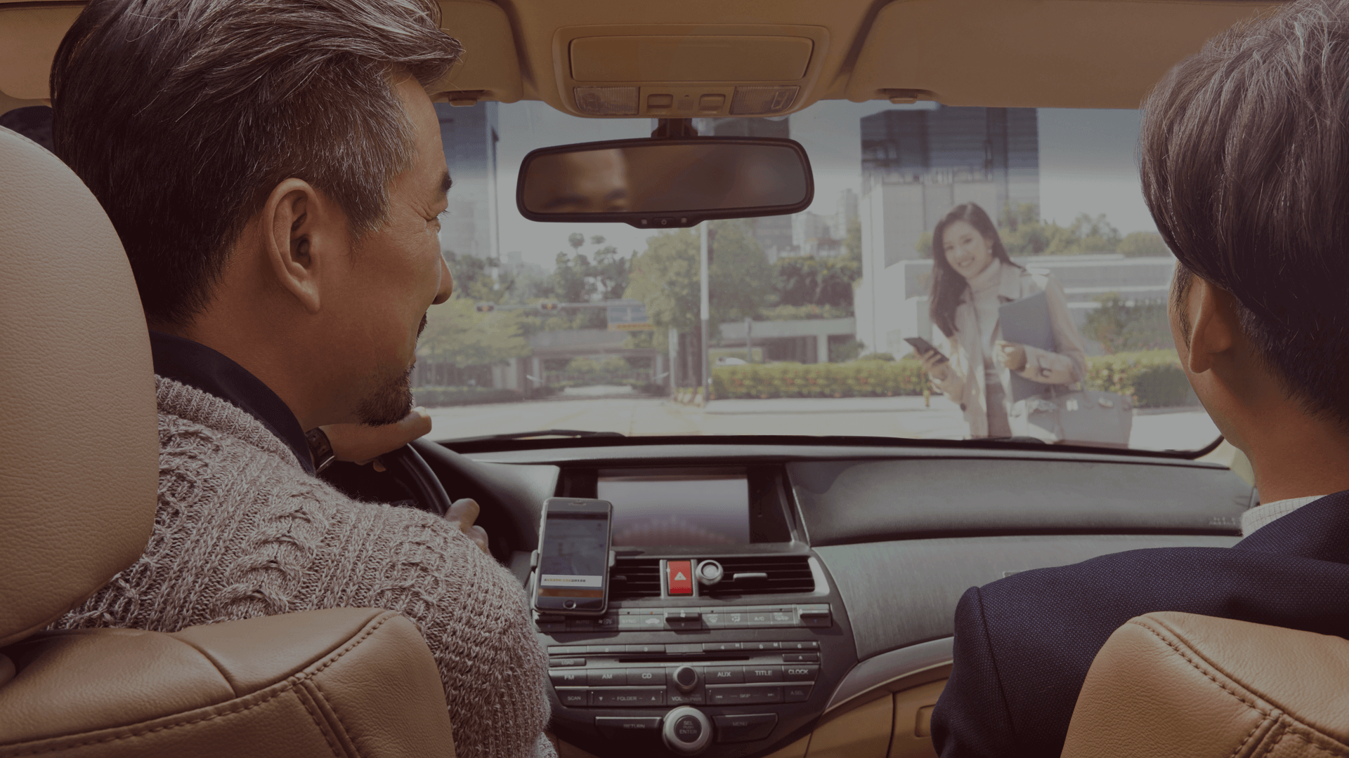
滴滴出行
滴滴出行是全球领先的移动出行平台；为5.5亿用户提供出租车、快车、专车、豪华车、顺风车、公交、小巴、代驾、企业级、共享单车、外卖等全面的出行和运输服务，日订单已达3000万。在滴滴平台，超过2100万车主及司机获得灵活赚取收入的机会。
滴滴出行致力于同城市、出租车行业及社群协作互补，通过智慧交通创新解决全球交通、环保和就业挑战。滴滴正同越来越多的汽车产业链企业建立合作联盟，携手打造汽车运营服务平台。
在全球范围内，滴滴与Grab、Lyft、Ola、Uber、99、Taxify、Careem共同构建了一个服务全球超过80%的人口、覆盖1000多座城市移动出行网络；并于2018年在墨西哥和澳大利亚上线了滴滴品牌的出行业务。滴滴始终致力于提升用户体验，创造社会价值，建设开放、高效、可持续的移动出行新生态。
DIDI

Slide 5
遇到问题
LOGO
2

Slide 6
遇到问题
响应式网页布局
媒体查询
综合应用
DIDI

Slide 7
项目展示
LOGO
3

Slide 8
总结汇报
LOGO
4

Slide 9
1.本月学习内容感觉脑子里很充实，甚至有时候玩着玩着就会了，响应式并没有想象的那么难，兴趣是最好的老师，只要把学习培养为兴趣，学习其实很简单。
2.时间规划很重要。
3.不能飘，不能自己感觉学会就行，多去看看比自己学的好的人，看看别人的项目优势，向同学老师请教，不要总是自己学自己的。
4.下月规划 ，熟悉新框架，多练习css3和响应式布局。

Slide 10
谢谢倾听
LOGO

